Slide 1
Он все время стоял за приложение науки к жизни, он искал в науке сил для улучшения положения человечества.
В.И. Вернадский
Малый человек и на горе мал, исполин велик и в яме.
М.В. Ломоносов
Только великий труд способен преодолеть все препятствия.
М.В. Ломоносов

Slide 11
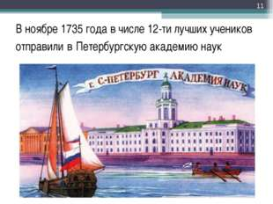

Slide 13
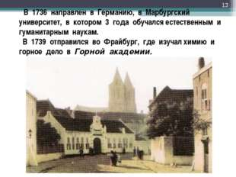

Slide 14
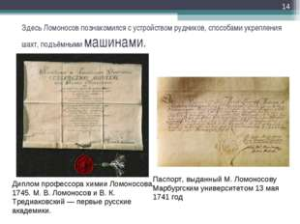

Slide 32
